Slide 1
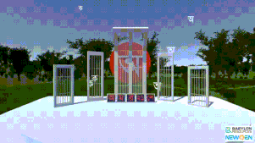
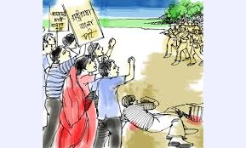
স্বাগতম
স্বাগতম
Ekusher gan
সময়ঃ 0২.0০ মিনিট

Slide 2
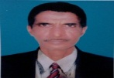
সময়ঃ ০৪.00 মিনিট
মোহাঃ রবিউল ইসলাম (সিনিয়র শিক্ষক)
ধলসা পয়ারী হযরত ওমর ফারুক দাখিল মাদরাসা, খয়েরপুর,মিরপুর, কুষ্টিয়া,বাংলাদেশ।
ক্লিক করুন
Ekusher gan

Slide 3
সময়ঃ ০০.00 মিনিট
শ্রেণিঃঅষ্টম।
বিষয়ঃ সাহিত্য কনিকা
বিশেষ পাঠঃ একুশের গান
মোট শিক্ষার্থীঃ ৪৭ জন
উপস্থিত শিক্ষার্থীঃ ৪৩ জন
সময়ঃ ৬০মিনিট
ক্লিক করুন
Ekusher gan

Slide 4
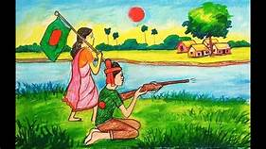
সময়ঃ 0২.0০ মিনিট
ক্লিক করুন
ভাষা শহীদগণ
ওপরের ছবিতে কী দেখতে পারছো ?
Ekusher gan

Slide 5
সময়ঃ 0২.0০ মিনিট
বলো তো কীসের গান ?
একুশের গান
ওপরের ভিডিওটি মনোযোগ দিয়ে দেখতে ভিডিওটি ক্লিক করুন।
ক্লিক করুন
বলোতো আমাদের পাঠ্যবিষয় কী হতে পারে ?
Ekusher gan

Slide 6
‘একুশের গান
সময়ঃ 0২.0০ মিনিট
আব্দুল গাফ্‌ফার চৌধুরী
ক্লিক করুন
Ekusher gan

Slide 7
সময়ঃ ০০.০০মিনিট
শিখনফলঃ
প্রত্যাশা করা যাচ্ছে যে, এ পাঠ শেষে শিক্ষার্থীরা …
১.‘একুশের গান’ কবিতার পাঠ পরিচিতি বলতে পারবে।
২. আব্দুল গাফ্‌ফার চৌধুরীর শিশুতোষ গ্রন্থের নাম বলতে পারবে।
৩. অপরিচিতি শব্দের শব্দার্থ ও টীকা বলতে পারবে।
৪. সৃজনশীল প্রশ্নের উত্তর দিতে পারবে।
ক্লিক
করুন
Ekusher gan

Slide 8
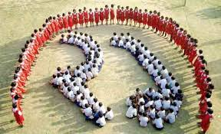
১. “একুশের গান” কবিতাটি কে লেখেছেন ?
২. আটই ফাল্গুন ইংরেজি মাসের কয় তারিখ ?
৩. আমার ভাইয়ের রক্তে রাঙানো কী ?
একক কাজঃ
সময়ঃ ০৩.0০ মিনিট
ক্লিক করুন
Ekusher gan

Slide 9
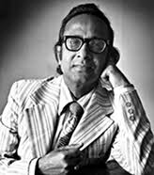
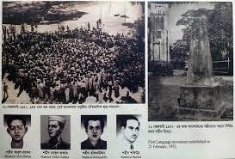
সময়ঃ ০২.0০মিনিট
পাঠ পরিচিতি
ক্লিক করুন
১৯৫৩ খ্রিস্টাব্দে হাসান হাফিজুর রহমান সম্পাদিত ‘একুশে ফেবুয়ারি’ সংকলনে ‘একুশের গান’ প্রথম ছাপা হয়। এখানে ১৯৫২ খ্রিস্টাব্দে সংঘটিত ভাষা আন্দোলনে বাঙালি ছাত্র-জনতার আত্মোৎসর্গের স্মৃতি স্মরণ করা হয়েছে।
পাঠ পরিচিতি
Ekusher gan

Slide 10
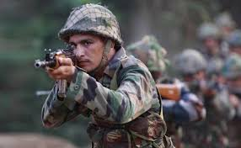
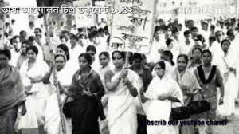
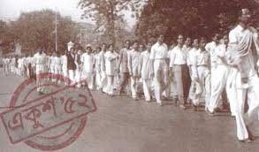
পাঠ পরিচিতি
পাঠ পরিচিতি
ক্লিক করুন
সময়ঃ ০২.0০মিনিট
ভাষা-আন্দোলনের রক্তদান কিছুতেই বিস্মৃত হওয়া যায় না। এখানে অন্যায়ভাবে গুলিবর্ষণকারী তৎকালীন পাকিস্তানি শোষকদের বিরুদ্ধে বাঙালি জাতির জাগ্রত প্রতিরোধ গড়ে তোলার প্রত্যয় ব্যক্ত হয়েছে।
Ekusher gan

Slide 11
সময়ঃ ০২.0০মিনিট
শিশুতোষ গ্রন্থঃ
ক্লিক করুন
Ekusher gan

Slide 12
শিক্ষার্থীদের বোর্ড ব্যবহার: (শব্দার্থ লেখ)
সময়ঃ 0৪.0০ মিনিট
১.‘ডান পিঠে শওকত’ কী ?
ক্লিক করুন
১. উত্তরঃ শিশুতোষ গ্রন্থ ।
২. ১৯৫৩ খ্রিস্টাব্দে ‘একুশে ফেবুয়ারি’ সংকলন সম্পাদকের নাম কী ?
২. উত্তরঃ হাসান হাফিজুর রহমান ।
৩.ভাষা-আন্দোলনের রক্তদান কী হওয়া যাবে না ?
৩. উত্তরঃ বিস্মৃত হওয়া যাবে না।
Ekusher gan

Slide 13
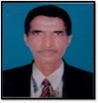
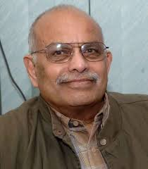
সময়ঃ ০৬.00 মিনিট
আর্দশ পাঠ
সরব পাঠ
ক্লিক করুন
Editor:Rabiul
Ekusher gan

Slide 14
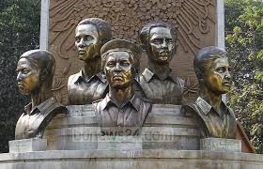
সৃজনশীল প্রশ্ন
সময়ঃ ১২.0০ মিনিট
১. সাভারে গিয়াছ স্মৃতিসৌধের পাশে –
তিরিশ লক্ষ শহিদের স্মৃতি ভাসে ।
সেখানে সাহসী বীরযোদ্ধার দম্ভ
তাদের রক্তে এই সৌধের স্তম্ভ।
ইতিহাসে তারা হৃদয়ে সমুজ্জ্বল
তোমরা সেখানে শ্রদ্ধায় উচ্ছল
................................
স্মৃতিসৌধের প্রতিটি কণায় গাঁথা
মুক্তি সেনার রক্ত দানের গাথা।
ক. ‘একুশের গান’ কবিতাটি কোন সালে প্রকাশিত হয়? ১
খ. ‘দেশের ভাগ্য ওরা করে বিক্রয়’- কথাটি দ্বারা ‘একুশের গান’ কবিতায় কী বোঝানো হয়েছে?। ২
গ. উদ্দীপকের সাথে ‘একুশের গান’ কবিতার যে দিক মিল রয়েছে তা ব্যাখ্যা কর। ৩
ঘ. “উদ্দীপক এবং ‘একুশের গান’ কবিতায় শুধু সাদৃশ্য নয়, বৈসাদৃশ্যও রয়েছে।” – মন্তব্যটি সঠিক কিনা বিচার কর। ৪
ক্লিক করুন
Ekusher gan

Slide 15
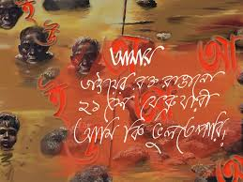
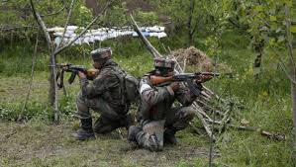
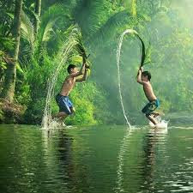
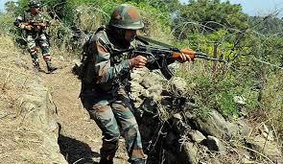
শব্দার্থ ও টীকা
সময়ঃ 0৩.0০ মিনিট
রক্তে রাঙানো
আলংকারিক অর্থে বহু মানুষের আত্মোৎসর্গে সিক্ত বা উজ্জ্বল ।
এখানে পাকিস্তানি সৈন্যদের বোঝানো হয়েছে। ১৯৫২ খ্রিস্টাব্দের ফেব্রুয়ারি বাংলা ভাষাকে রাষ্ট্রীয় স্বীকৃতির দাবিতে আন্দোলনকারীদের ওপর তারা গুলি ছুড়েছিল।
ওরা গুলি ছোড়ে
ক্লিক করুন
Ekusher gan

Slide 16
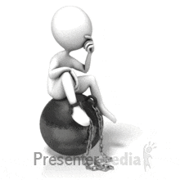
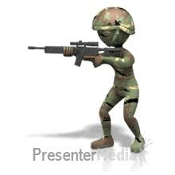
একক কাজঃ
সময়ঃ ০৫.00 মিনিট
ক্লিক করুন
১. ‘একুশের গান’ কবিতার কবির নাম কী ?
২. ‘আমার ভাইয়ের রক্তে রাঙানো একুশে ফেব্রুয়ারি’ – আমার ভাই কে কে ?
৩. ‘রক্তে রাঙানো’ এর শব্দার্থ কী ?
৪. ‘ওরা গুলি ছোড়ে’ – ওরা কারা ?
Ekusher gan
Ekusher gan

Slide 17
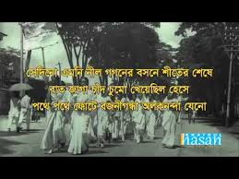
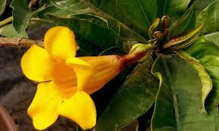
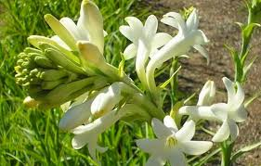
সময়ঃ 0২.0০ মিনিট
ক্লিক করুন
Ekusher gan

Slide 18
মূল্যায়নঃ
সময়ঃ 0৩.0০ মিনিট
ওপরের ক্লিপটি মনোযোগ দিয়ে দেখতে ক্লিপটি ক্লিক করুন।
ক্লিক করুন
Ekusher gan

Slide 19
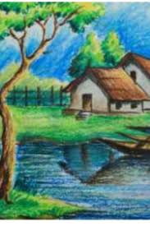
সৃজনশীল প্রশ্ন
সময়ঃ 0৩.0০ মিনিট
বাড়ির কাজঃ
১.মোরা একটি ফুলকে বাঁচাবো বলে যুদ্ধ করি
মোরা একটি মুখের হাসি জন্য অস্ত্র ধরি।
যে মাটির চির মমতা আমার অঙ্গে মাখা
যার নদী জল ফুলে ফল মোর স্বপ্নে আঁকা
যে দেশের নীল অম্বরে মন মেলেছে পাখা
সারাটি জনম সে মাটির গানে বক্ষ ভরি।
মোরা একটি কবিতা লিখতে যুদ্ধ করি
মোরা নতুন একটি গানের জন্য যুদ্ধ করি
মোরা একটি ভালো ছবির জন্য যুদ্ধ করি
মোরা সারা বিশ্বের শান্তি বাঁচাতে আজকে লড়ি।
ক্লিক করুন
ক. আব্দুল গাফ্‌ফার চৌধুরী কোথায় জন্মগ্রহণ করেন ? ১
খ. ‘একুশের গান’ কবিতাটিতে ‘ওরা গুলি ছোড়ে’ বলতে কী বোঝানো হয়েছে ? ২
গ. উদ্দীপকের ‘মোরা নতুন একটি গানের জন্য যুদ্ধ করি’ – এ চরণের সাথে ‘একুশের গান’ কবিতার কোন চরণের সম্পৃক্ততা হয়েছে ? ব্যাখ্যা কর। ৩
ঘ. উদ্দীপকটি ‘একুশের গান’ কবিতার সামগ্রিক ভাবনার প্রতিচ্ছবি বলি কী তুমি মনে কর ?– যুক্তি দিয়ে উপস্থাপন কর। ৪
Ekusher gan

Slide 20
সময়ঃ 0১.0০ মিনিট
সবাইকে ধন্যবাদ
(একুশের গান)
ক্লিক করুন
Ekusher gan

